Slide 1
VODNÍ STOPA

Slide 2
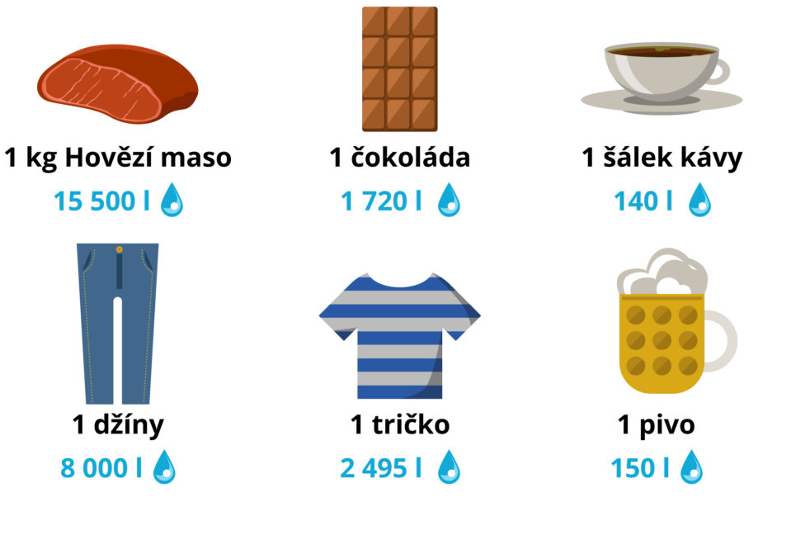
Co to je?
Je to množství vody, které je zapotřebí k výrobě daného zboží
Průměrná spotřeba vody za den u člověka je 90 až 100 litrů

Slide 3
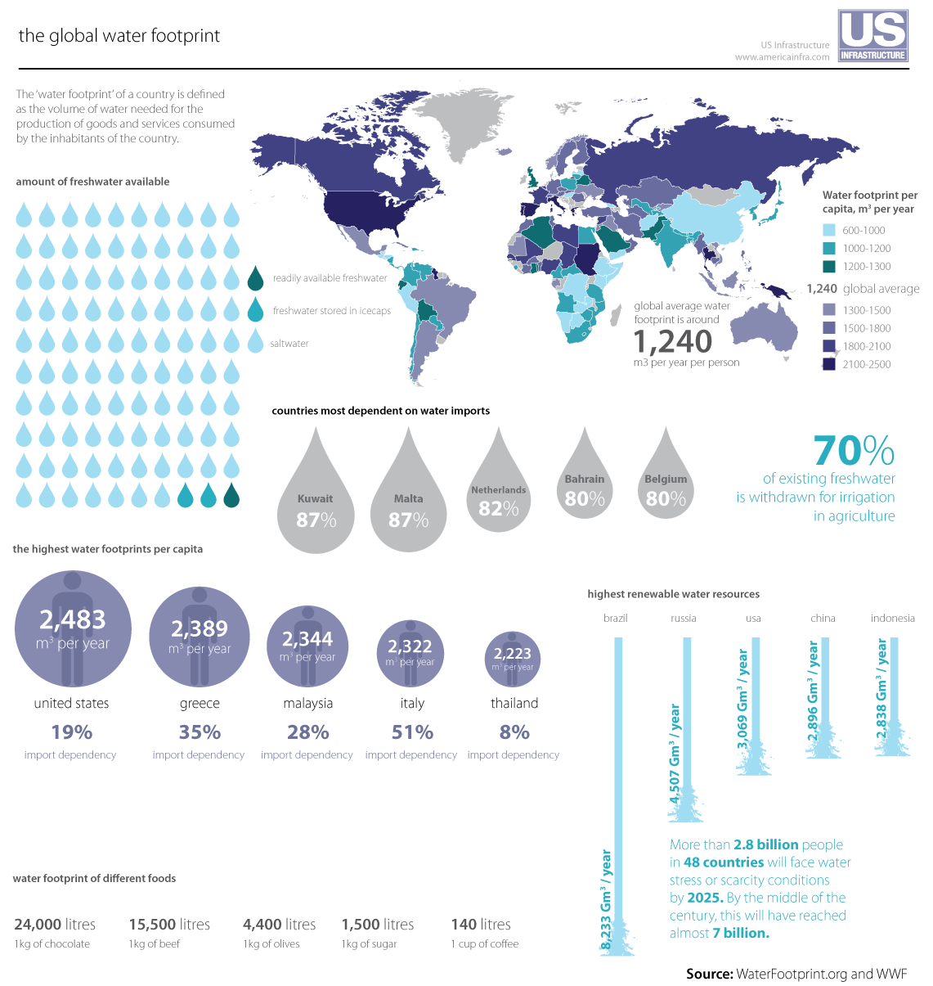
Proč se vodní stopa počítá?
Tím že do Evropy dovážíme spoustu výrobků vyrobených v rozvojových zemích, žijeme vlastně na úkor obyvatel těch států, které trpí nedostatkem vody

Slide 4
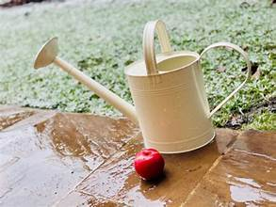
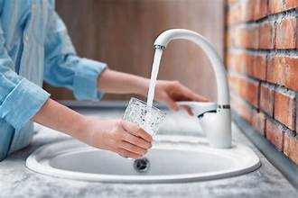
Co můžeme udělat pro to, abychom zmenšili vodní stopu?
Nemáme na Zemi dostatek pitné vody. V některých částech Země je neustálé sucho. Ale pokud každý z nás svoji vodní stopu zmenší, bude svět lepší. Mnohem lepší.
Pít vodu z vodovodu – je to zdravější, ušetříme peníze i naši planetu.
Jíst méně masa – nemusí se z nás stát vegetarián, ale taky nemusíme mít maso denně.
Nenechat téct vodu zbytečně – při sprchování, mytí rukou nebo čištění zubů nemusíme nechat téct vodu po celou dobu, ušetříme tím velké množství.
Kohoutek udržovat při nízkém průtoku – velký průtok potřebujeme pouze na mytí rukou, vše ostatní je plýtvání.
Neperte nadarmo – až budete mít dostatek prádla, perte, není přeci potřeba prát pouze jeden kus, pračka sama o sobě spotřebuje velké množství vody.
Kontrola vody – těsní vám dobře kohoutky? Protože jestli ne, tak zbytečně protéká domácností až 9 000 litrů vody za rok.

Slide 5
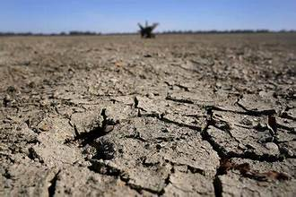
Důležitost a riziko vyčerpatelnosti vody
Samotný výpočet vodní stopy byl představen v roce 2002. Smyslem je ukázat nesmyslnost pěstování plodin v místech, kde je vody nedostatek, jako je Afrika nebo Izrael. Idea budoucnosti je využít efektivně dané množství vody v sušších oblastech světa a produkovat plodiny a výrobky s nižší spotřebou vody.

Slide 6
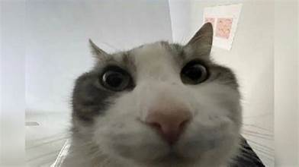
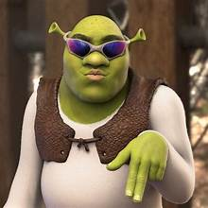
DĚKUJEME ZA POZORNOST
Feranec, Čuport

